Slide 1
Aprilski rat i pripreme ustanka

Slide 2
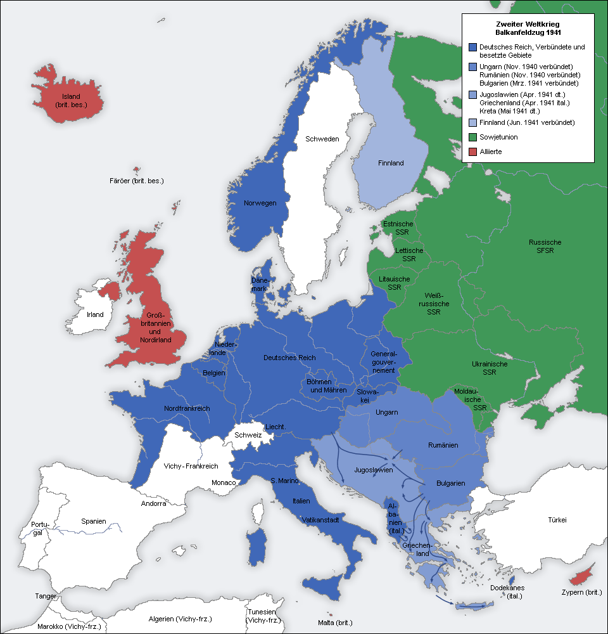
25. i 27. mart 1941.

Slide 3
25. i 27. mart 1941.
Na početku ratnih sukoba Jugoslavija je vodila neutralnu politiku.Međutim ratni sukobi su se sve više približavali granicama Jugoslavije.
Do marta 1941.godine Jugoslavija se našla okružena zemljama Trojnog pakta(izuzetak je Grčka)

Slide 4
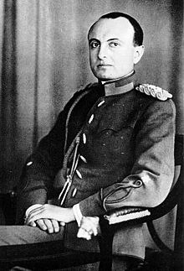
25. i 27. mart 1941.
Na čelu jugoslovenske kraljevine nalazio se knez Pavle Karađorđević,koji je vladao u ime maloljetnog kralja Petra II.Iako je bio anglofil nije želio da zemlju uvede u rat na stranu Velike Britanije.Kada je Njemačka ponudila Jugoslaviji da pristupi Trojnom paktu,svjestan snage fašističkih država,prihvatio je.

Slide 5
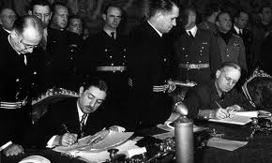
25. i 27. mart 1941.
Vlada Cvetković-Maček potpisala je sporazum o pristupanju Jugoslavije Trojnom paktu.
Sporazum su potpisali jugoslovenski predsjednik vlade Cvetković i njemački ministar spoljnih poslova Ribentrop.
Potpisivanje sporazuma o pristupanju Jugoslavije Trojnom paktu u Beču 25.marta 1941.

Slide 6
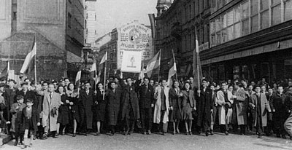
25. i 27. mart 1941.

Slide 7
25. i 27. mart 1941.
U Jugoslaviji je kao posljedica potpisivanja sporazuma došlo do demonstracija .Mnogi su isticali parole ˝Bolje rat nego pakt˝i ˝Bolje grob nego rob˝.
Grupa oficira podstaknuta od britanske tajne službe izvršila je državni udar 27.marta 1941.Zbačena je vlada,koja je potpisala sporazum,a knez Pavle je uhapšen i predat Britancima.Oficiri koji su organizovali puč proglasili su za kralja Petra II Karađorđevića.

Slide 8
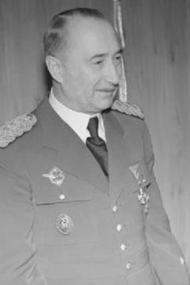
25. i 27. mart 1941.
Na čelu vlade došao je jedan od pučista general Dušan Simović. Iako je srušena prethodna vlada zbog pristupanja Trojnom paktu,general Simović nije opozvao potpis da ne bi izazvao sukob sa Njemačkom.

Slide 9
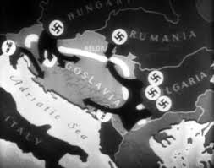
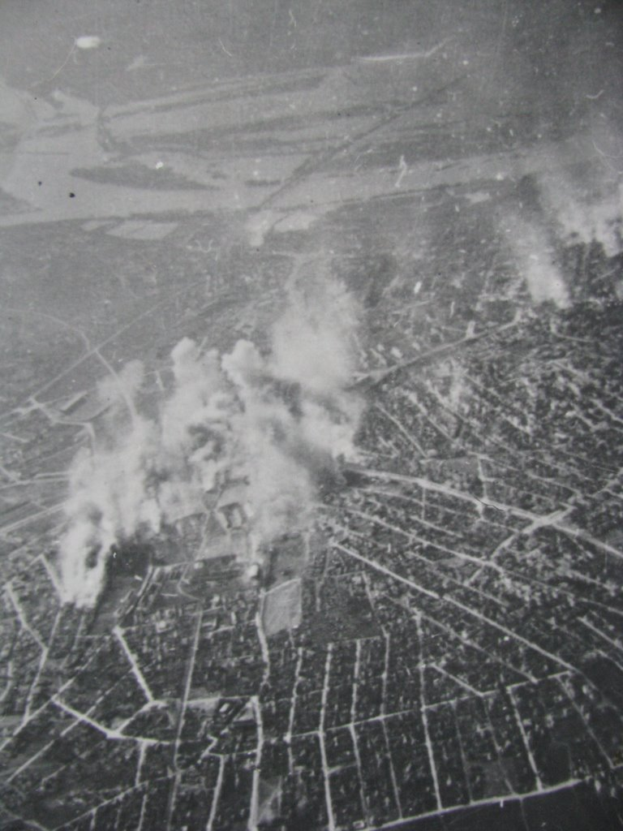
Aprilski rat (6.-17.april1941.)
Napad sila Osovine na Jugoslaviju
Bombardovanje Beograda u zoru 6.aprila 1941.

Slide 10
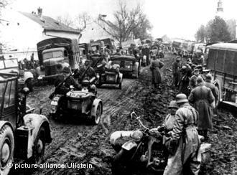
Aprilski rat (6.-17.april1941.)
Odmah nakon što je saznao za puč Hitler je svojim generalima naredio da pripreme napad na Jugoslaviju.
Napad je počeo bombardovanjem jugoslovenskih gradova. Nakon bombardovnja uslijedio je napad njemačke, italijanske i mađarske vojske.

Slide 11
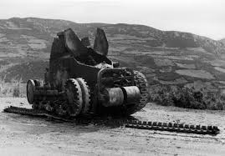
Aprilski rat (6.-17.april1941.)
Jugoslovenska vojska bila je zatečena napadom,nije ni sprovela u potpunosti vojnu mobilizaciju.Njemačka vojska je zauzela Zagreb 10.aprila a Beograd 12. aprila.Mnogi pripadnici vojske nisu željeli da se bore već su se predavali,a pojedinačni slučajevi junaštva nisu mogli da promijene tok rata.
Uništen jugoslovenski tenk Reno

Slide 12
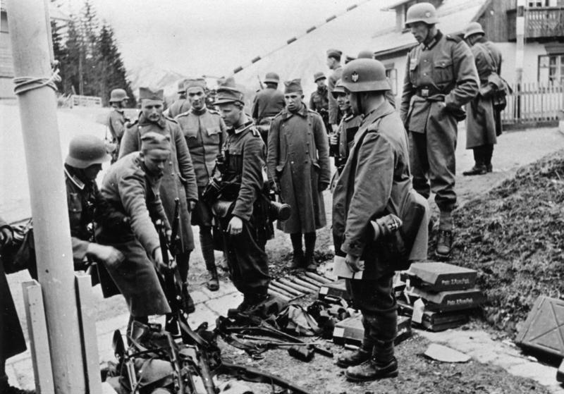
Aprilski rat (6.-17.april1941.)
Kralj i vlada napustili su zemlju i izbjegli u London. Vrhovna komanda potpisala je kapitulaciju 17.aprila 1941.U zrobljeništvu se našlo 337864 vojnika i 6298 oficira.

Slide 13
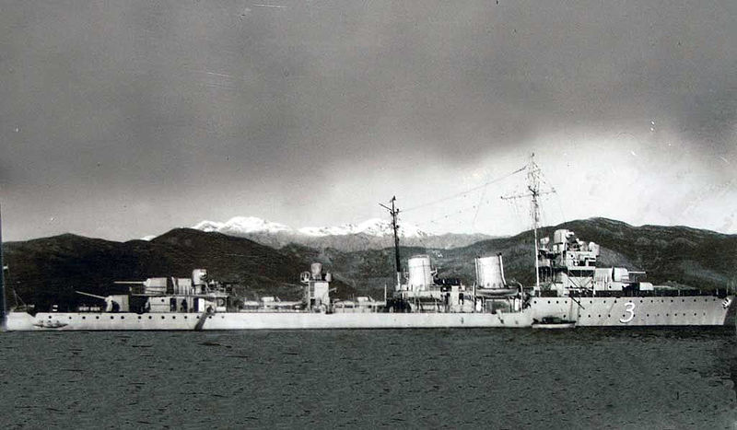
Aprilski rat (6.-17.april1941.)
Nakon potpisivanja kapitulacije dvojica jugoslovenska oficira Sergej Mašera i Milan Spasić potopili su razarač Zagreb u Bokokotorskom zalivu. Tom prilikom su izgubili život.
Razarač Zagreb

Slide 14
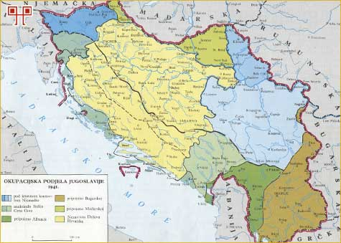
Okupaciona podjela Jugoslavije

Slide 15
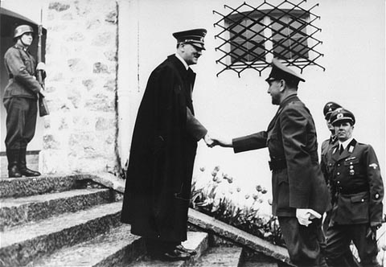
Stvaranje Nezavisne Države Hrvatske

Slide 16
Stvaranje Nezavisne Države Hrvatske
Ustaša Ante Pavelić proglasio je Nezavisnu državu Hrvatsku 10. aprila 1941.Bila je to marionetska država u rukama Njemačke i Italije

Slide 17
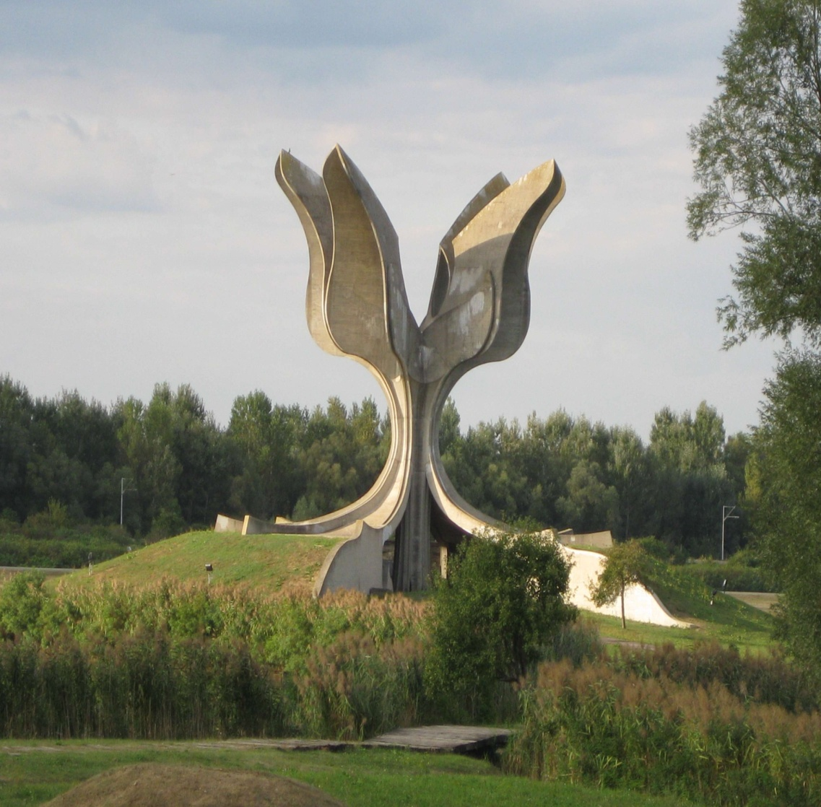
Stvaranje Nezavisne Države Hrvatske
Spomenik na mjestu logora Jasenovac
NDH je bila poprište zločina. Srbi,Romi i Jevreji su bili izloženi istrebljenju. Širom NDH bila su brojna stratišta,od kojih su najozloglašeniji bili logori Jasenovac i Gradiška.

Slide 18
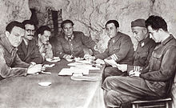
KPJ i organizovanje ustanka u Jugoslaviji
KPJ je,sa 12 hiljada članova i sa oko 40 hiljada članova SKOJ-a,bila dobro organizovana snaga, prekaljena u višedecenijskim progonima i ilegalnom radu.Nakon napada Njemačke na SSSR, pozvala je narod na ustanak 4. jula 1941.Najmasovniji ustanak izbio je u Crnoj Gori 13. jula 1941.

Slide 19
KRAJ

